Slide 1
热机的效率

Slide 2
知识回顾
1、内燃机分 和 。
汽油机
柴油机
2、内燃机四个冲程：
吸气冲程
压缩冲程→
机械能转化为内能
内能转化为机械能
做功冲程→
排气冲程

Slide 3
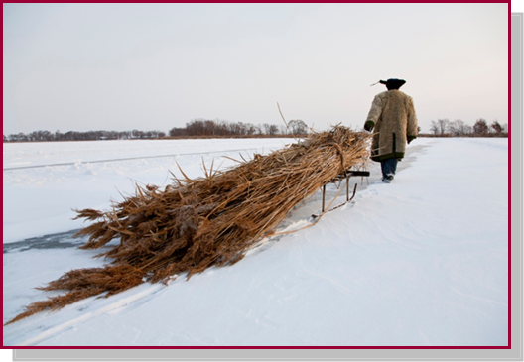
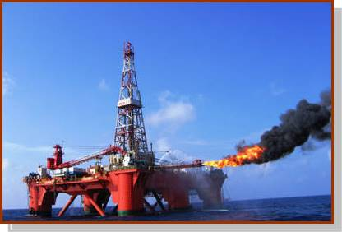
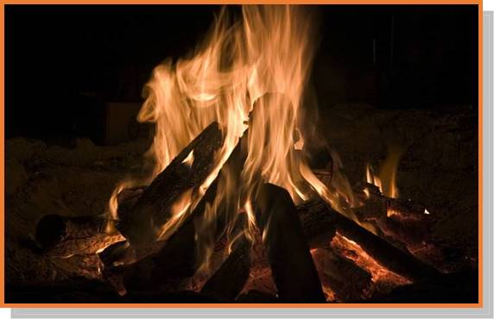
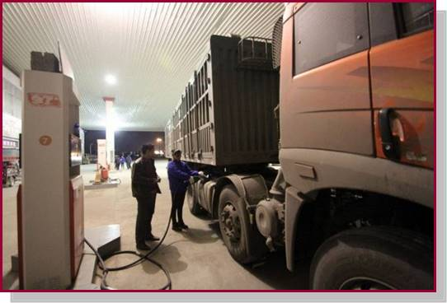
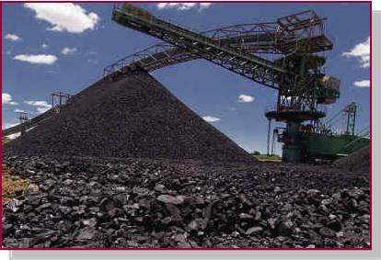
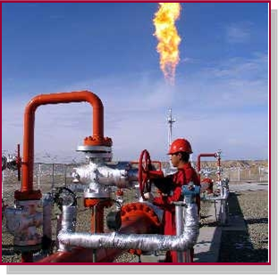
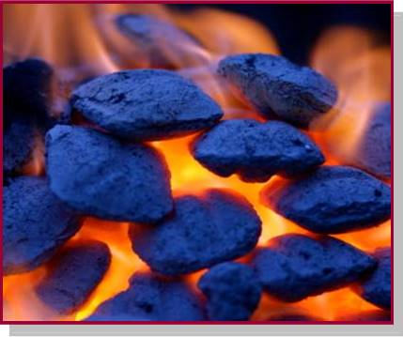
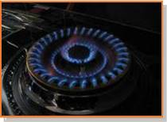
从哪里获得内能？
石油
柴薪
天然气
煤炭

Slide 4
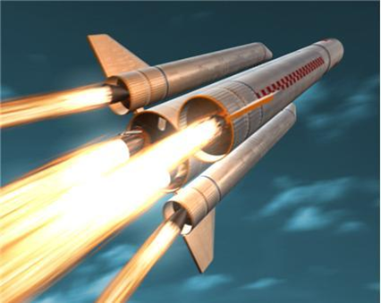
火箭为什么用氢做燃料？

Slide 5
燃料的热值
不同燃料的放热本领相同吗？怎么比较它们谁的放热本领强呢？
经验告诉我们，等质量的煤和干木柴，充分燃烧，煤放出的热量要比柴多得多。我们用热值这个概念来表示燃料放出热量的本领。

Slide 6



热值的定义
（1）定义：
某种燃料完全燃烧放出的热量与其质量（气体为体积）之比，叫做这种燃料的热值。
（2）符号：q
（3）定义式：
固液：
气体：
（4）单位：
固液燃料：焦每千克； 符号：J/kg
气体燃料：焦每立方米；符号：J/
（5）物理意义：
1 kg（气体为1m³）某种燃料完全燃烧放出的热量。

Slide 7













热值的定义
①热值是燃料的特性 , 不同种类燃料热值一般不同
燃料
热值
燃料
热值
干木柴
柴油
②汽油的热值为 物理意义是：
烟煤
煤油
无烟煤
汽油
1 汽油完全燃烧放出 的热量
焦炭
氢
木炭
煤气
③热值与m,Q无关, 还与燃烧情况无关
酒精
沼气

Slide 8

人类在原始社会就知道燃烧柴薪来取暖、烧饭。在现代社会人们所用能量一大部分依然是从燃料的燃烧中获得的。 思考：燃料燃烧时， 能转化为 能。
化学
内

Slide 9

有关热值的概念，下列说法中正确的是（ ）
A、燃料完全燃烧时，它的热值最大 B、没有燃烧的燃料，热值等于零 C、燃料燃烧时放出的热量越多，热值就越大 D、燃料的热值与燃烧情况无关

Slide 10
一箱汽油用去一半，剩下的汽油（ ）
B
A、比热容和热值均减半 B、比热容和热值都不变 C、比热容减半，热值不变 D、比热容不变，热值减半

Slide 11
对于燃料的热值，下列说法中，属于正确理解的是 ( ) A．燃料的热值跟燃料燃烧时放出的热量成正比 B．燃料没燃烧时就没有热值 C．就某种确定的燃料而言，它的热值是一个确定的值， 跟燃料 的质量及燃料燃烧放出的热量无关 D．容易燃烧的燃料热值一定大
C

Slide 12
在实际的燃烧过程中,燃料能否充分燃烧?若不能,则燃料的热值是否会发生变化?
答:燃料不能充分燃烧;燃料的热值不会改变,因为热值是燃料完全燃烧放出的热量,只与物质的种类有关,与是否充分燃烧无关。

Slide 13


热值简单计算
热值计算公式：
放热计算公式：
固液：
固液：
气体：
气体：

Slide 14




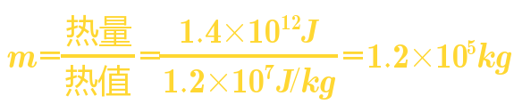
根据热值表，计算一下10吨氢完全燃烧放出多少焦耳的热量？
氢的热值是
放出热量Q = 热值×质量
再算算，若用干木柴完全燃烧来获得这些热量，需要多少吨干木柴？干木柴的热值
需要干木柴：
约120吨干木柴完全燃烧放出的热量等于10吨氢完全燃烧放出的热量。

Slide 15

在内燃机中燃料是否能完全燃烧？燃料燃烧释放的能量都到哪去了？

Slide 16
我们在用煤气烧水的时候,煤气能否充分燃烧,煤气燃烧放出的热量能否都被水吸收?若不能,则没有被吸收的热量都去哪里了呢?
答:不能充分燃烧,且热量不能都被水吸收;没有被水吸收的热量的去向有以下三种情况:一是没有完全燃烧;二是周围的空气吸收了热量;三是装水的锅也会吸收热量.

Slide 17

热机效率
定义：
用来做有用功的那部分能量，与燃料完全燃烧放出的能量之比，叫做热机的效率。
公式：
提高热机效率的途径：
（1）提高燃料利用率，使燃料充分燃烧；
（2）改进热机，减少各种能量损失；
（3）利用废气的能量。

Slide 18
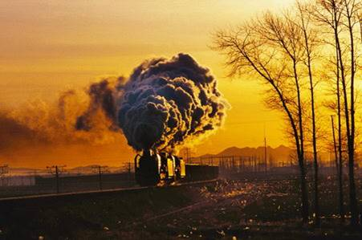
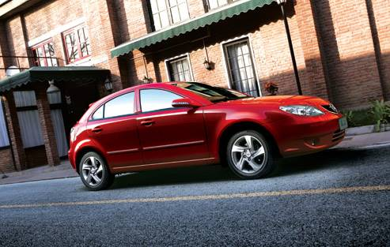
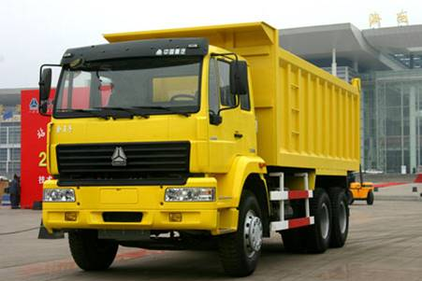
常见热机的效率
蒸汽机的效率只有6%~15%
汽油机的效率为 20%~30%
柴油机的效率为30%~45%

Slide 19



概念辨析
区分热传递和燃料燃烧时的 ：
1、热传递高温物体放热：
2、燃料燃烧放热：
区分热机的效率和功率：
热机的效率指热机对燃料燃烧产生内能的利用率； 功率指热机做功的快慢； 二者没有关系。

Slide 20


关于热机效率计算的两类问题
1、燃料燃烧烧水问题：
2、汽车内燃机（发动机）效率问题：

Slide 21
热机的效率是热机性能的重要指标.
(1)热机在工作过程中造成能量损失的因素有哪些?
答:燃料很难完全燃烧;排出的废气会带走部分能量;热机部件要散热;克服运转机件之间的摩擦也要消耗能量
(2)提高热机效率的主要方法有哪些?
答:尽量让燃料充分燃烧;设法利用废气的能量;减少能量损失;保证机器良好的润滑.

Slide 22

关于热机效率，下列说法正确的是： ( ) A．热机效率越高，即热机做的有用功多 B．热机效率越高，即热机的功率越大 C．要提高热机效率，就要尽量减少各种能量损失，并且要保证良好的润滑 D．提高热机效率，有利于环保减排

Slide 23

一台内燃机运行时各种能量损耗大致为：汽缸散热损失占25％，废气带走的能量占30％，摩擦等机械损耗占10％，则内燃机的热机效率为__________。

Slide 24

关于热机效率。下列说法中正确的是（ ）
A、热机的效率越高，即热机做的有用功越多 B、热机的效率越高，即热机的功率越大 C、要提高热机的效率，就要尽量减少各种能量损失，并且要保证良好的润滑 D、只要换热值大的燃料就可以提高热机的效率。

Slide 25



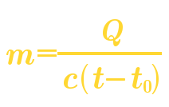
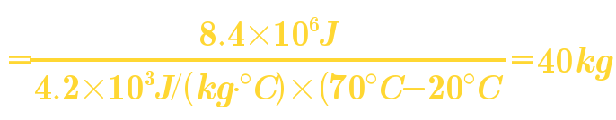
已知干木柴的热值是 J/kg ，完全燃烧0.7 kg干木柴能放出多少热量？假设这些热量全部被水吸收，能使多少千克水的温度由20 ℃升高到70 ℃？已知水的比热容为 J/(kg·℃)。

Slide 26

汽油的热值为 。这个数值究竟有多大？有人通过一个具体例子来认识汽油热值的大小：一个60 kg 的人，从大厦的 1 楼步行至第11 楼（走了10 层楼）， 每层楼的层高为3 m，他克服重力做了多少焦耳的功？如果汽油完全燃烧获得热量的焦耳数和这些功相等，需要汽油的质量是多少？这大约相当于生活中什么物体的质量？

Slide 27
如果燃烧干木柴跟燃烧煤油放出的热量相等，干木柴的质量应该等于煤油质量的几倍？请列出相关计算式来说明理由。

Slide 28
全球汽车保有量在迅速增长，截至2011 年，全球处于使用状态的汽车数量已突破10 亿辆。每辆汽车每年耗油1.8 t，汽车内燃机的效率平均值取30％。如果能把内燃机效率提高1％，全球每年可以节约多少燃油？

Slide 29
提高热机的效率具有哪些积极意义？请你列出一个回答问题的提纲，不必展开陈述。

Slide 30


天燃气灶烧水，燃烧0.5 的天然气，使100kg的水从20℃的水加热到70℃，天然气的热值为q=7× J/ （1）0.5 的天然气完全燃烧放出的热量？ （2）水吸收的热量 （3）天然气灶的效率
答案：（1）3.5× J （2）2.1× J（3）60%

Slide 31

小王用燃气灶将质量为5kg、温度为20℃的水加热到100℃， （1）则水需要吸收多少热量？ （2）若用q=4.2× J/kg的燃气进行加热，切烧水时的效率为20％，则实际消耗燃气多少kg？
答案：水吸收的热量为1.68× J，需要的煤气为0.2kg。

Slide 32

一辆汽车在平直公路上匀速行驶5.6km，受到的阻力是3× N，消耗燃油1.5L（假设燃油完全燃烧）．若燃油的密度是 0.8× kg/ ，热值是4× J/kg，求： （1）汽车牵引力做的功． （2）该汽车的热机效率．
答案：（1）专用车牵引力所做的功是1.68× J. （2）该专用车的热机效率是35%．

Slide 33


某小轿车油箱内装有32kg汽油，从甲地到乙地路程为300Km，假设小轿车匀速直线行驶，且阻力为920N。已知汽油完全燃烧产生的内能有30％转化为机械能，汽油的热值为4.6× J/kg. 求:（1）小轿车从甲地到乙地牵引力做的功 . （2）通过计算说明汽车在行驶途中是否需要加油？
答案:（1）匀速行驶时牵引力F = f = 920N， W = Fs = 920N×300× m = 2.76× J； （2）20kg＜32kg，不需加油．

Slide 34

某辆小轿车油箱内装有32kg汽油，司机小李驾车沿高速公路到某地旅游，路程为300km．假设轿车是匀速行驶，且受到的阻力为920N．已知汽油完全燃烧产生的内能有30%转化为机械能，汽油的热值为4.6× J/kg．求： （1）汽车到达目的地牵引力所做的功； （2）通过计算说明汽车在行驶途中是否需要加油．
答案：（1）匀速行驶时牵引力F = f = 920N， W = Fs = 920N×300× m = 2.76× J； （2）20kg＜32kg，不需加油．

Slide 35
某家庭用燃气热水器将质量为100kg、温度为20℃的自来水加热到50℃，消耗的天然气体积为1 （假设天然气完全燃烧）。已知水的比热容为4.2× J/（kg℃），天然气的热值为3.2× J/ 。 求:（1）天然气完全燃烧放出的热量； （2）水吸收的热量 ； （3）该热水器工作的效率。
答案：（1）3.2× J （2）1.26× J （3）39.4%

Slide 36
总结
1.热值
（1）定义：
某种燃料完全燃烧放出的热量与其质量（气体为体积）之比，叫做这种燃料的热值。
（2）符号：q
（3）定义式：
固液：
气体：
（4）单位：
固液燃料：焦每千克； 符号：J/kg
气体燃料：焦每立方米；符号：J/
（5）物理意义：
1 kg（气体为1m³）某种燃料完全燃烧放出的热量。

Slide 37
总结
2.热机效率
定义：
用来做有用功的那部分能量，与燃料完全燃烧放出的能量之比，叫做热机的效率。
公式：
提高热机效率的途径：
（1）提高燃料利用率，使燃料充分燃烧；
（2）改进热机，减少各种能量损失；
（3）利用废气的能量。

